Slide 1

PŘÍRODOVĚDA
Látky pevné, kapalné a plynné
Zpracovala: Mgr. Jana Ottová

Slide 2
Název projektu | Moderní škola
Registrační číslo projektu | CZ.1.07/1.4.00/21.3202
Označení klíčové aktivity | VY_32_INOVACE_42_PŘVL_09
Předmět | PŘÍRODOVĚDA
Téma | Látky pevné, kapalné a plynné
Autor | Mgr. Jana Ottová
Anotace | Seznámení s látkami pevnými, kapalnými a plynnými
Očekávané výstupy | Poznat látku pevnou, kapalnou a plynnou
Jazyk | čeština
Druh učebního materiálu | POWER POINT
Cílová skupina/ročník | žák Speciální ZŠ/4.-5.ročník
Cíl prezentace | Získání nových informací a prohloubení znalostí žáků
Časová dotace | 20 minut
Vytvořeno (škola, dne) | Speciální základní škola, Česká Kamenice, Jakubské nám. 113, p. o., 12.2.2013

Slide 3
Co jsou to látky?
Předměty, které obklopují člověka, jsou vyrobeny z látek
dřevo
sklo
kůže
voda
guma
vzduch
železo
mléko

Slide 4
Jak látky rozdělujeme?
Látky pevné
mají stálý tvar
Látky kapalné
nemají stálý tvar
Látky plynné
nemají stálý tvar
rozptylují se do okolí
mění tvar podle nádoby

Slide 5
Podtrhni látky pevné
benzín
dřevo
sklo
vzduch
mléko
železo

Slide 6
Podtrhni látky kapalné
kůže
ocet
guma
voda
med
plast

Slide 7
Podtrhni látky plynné
kámen
vzduch
limonáda
plyn
ocel
cihla

Slide 8


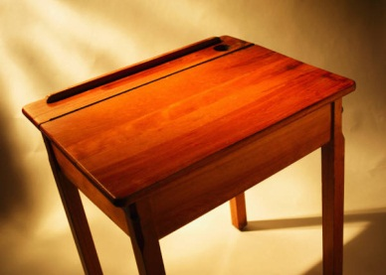

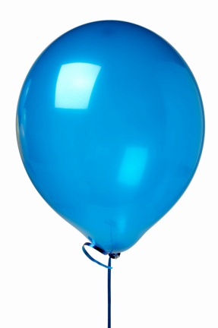

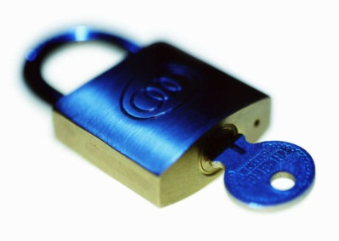
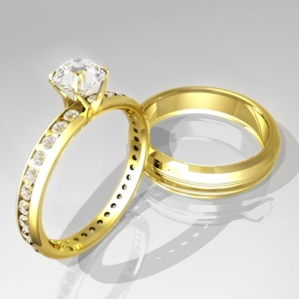
Z jakých látek jsou vyrobeny tyto předměty?

Slide 9
POUŽITÉ ZDROJE
Microsoft - http://office.microsoft.com
„Materiál je určen pro bezplatné používání pro potřeby výuky a vzdělávání ve všech typech škol a školských zařízení. Jakékoliv další využití podléhá autorskému zákonu. Veškerá vlastní díla autora (fotografie, videa) lze bezplatně dále používat i šířit při uvedení autorova jména."

